Slide 1

欢迎大家进入
物理实验中心学习！
实验中心网站 202.120.99.174
物理实验中心

Slide 2
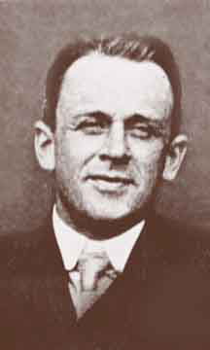
第一章.物理实验基本知识
一、物理实验的重要性
1、实验与理论相辅相承
“科学靠两条腿走路，一是理论，一是实验。有时一条腿在前面，有时另一条腿走在前面。但只有使用两条腿，才能前进。在实验过程中寻找新的关系，上升为理论，然后再在实践中加以检验。”
Millikan
Notes:
1905年爱因斯坦的光量子假说总结了光的微粒和波动之间的争论，很好地解释了光电效应的实验结果。
但是直到1916年当密立根以极其严密的实验证实了爱因斯坦的光电方程之后，光的粒子性才为人们所接受。
原因并非是因为相对论别人无法接受，而是因为诺贝尔奖授予的一大前提是必须有足够的事实或证据表明提出的理论或研究成果为真实有效的。要知道，那时没有粒子加速器，没有粒子对撞机，没有人能对他提出的理论进行实验上的证明，包括他自己。这就像霍金关于黑洞的理论无法获奖一样。
于1905年提出光量子假设，并于1916年由密立根的光电效应实验证实，因此获得了1921年诺贝尔物理学奖，

Slide 3
2、实验是检验理论正确与否的重要判据
库仑定律
假说
麦克斯韦在
1865年提出
高斯定律
电磁场理论
麦克斯韦方程组
二十多年后
电磁场理论才得到公认
安培定律
法拉第定律
统一了电、磁、光现象,预言了电磁波的存在并预见到光也是一种电磁波
1887年赫兹实验发现了电磁波的存在并证实电磁波的传播速度是光速

Slide 4
二、物理实验课程的目的
学习实验知识
现象的观察、分析、测量---实验知识和设计思想
培养实验能力
提高实验素养
常规仪器的使用
实验现象分析
实验报告撰写
设计实验
理论联系实际和实事求是
认真的工作态度和创新精神
团队协作与仪器的爱护

Slide 5
三、物理实验课程的基本要求
物
理
实
验
课
的
环
节
1. 实验预习---
认真完成预习报告
2. 实验操作
----正确使用仪器，顺利完成实验，数据合理
3. 实验报告
-----完整的，认真的撰写报告
【目的、原理、原始的数据、
数据处理（过程）、分析讨论】

Slide 6
四、误差分析和不确定度的基础知识
1、 测量
2、 误差
3、 不确定度
4、 有效数字
5、 数据处理

Slide 7
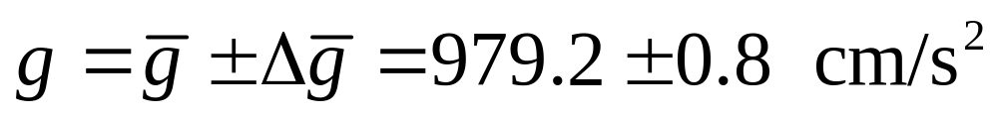
1、测量
物理量：
量度物质的属性或描述物质的运动状态的各种量值
测量：
对象
量值
误差
单位
u
不确定度
测量过程的四要素：对象、单位、方法、（误差）不确定度

Slide 8
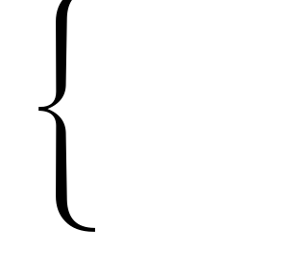
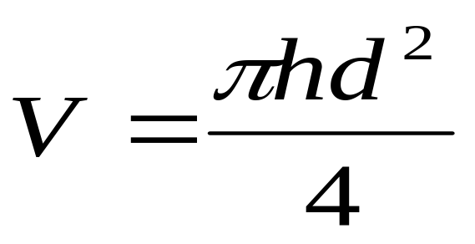
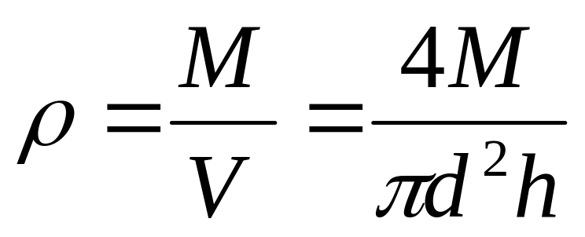
按测量方法进行分类
直接测量：可以用测量仪器或仪表直接读出测量值的测量。
长度、质量、温度等。
间接测量：依据待测量和某几个直接测量值的函数关系求出，这样的测量称为间接测量。
体积、密度、粘度等。
h
M
d

Slide 9
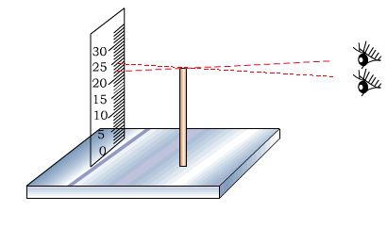
2、 误 差
测量误差的来源
（1）仪器、装置引入的误差；
（2）原理、方法引入的误差；
（3）环境、条件引入的误差；
（4）实验者引入的误差；
操作读数时的视差影响

Slide 10
测量误差的定义
测量结果y和被测量真值Y_{t}之差称误差，记作dy
误差 dy ＝
测量值 y
－ 真值 Y_{t}
用平均值作为约定真值来计算误差
误差特性
普遍性, 小量

Slide 11
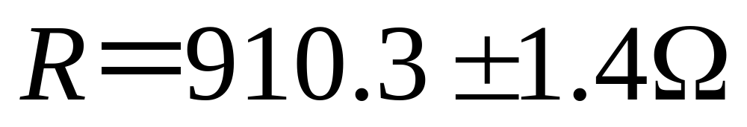
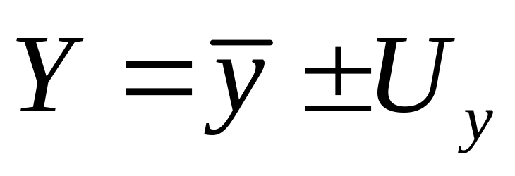
完整的测量结果
以电阻测量为例
测量对象
测量对象的量值
测量的不确定度
测量值的单位
表示被测对象的真值落在(y − U, y + U )范围
内的概率很大， U的取值与一定的概率相联。

Slide 12
误差主要分为两类：
a)系统误差(则要具体问题具体讨论)
b) 随机误差(可以由统计方法评定)

Slide 13
系统误差
随机误差
定义
变化有规律
不可预知的变化
原因
测量仪器、测量方法、
环境
实验条件和环境因素
分类
已定系统误差：必须修正
  无穷多次测量时服从
  正态分布；
未定系统误差：
要估计出分布范围
通过方案选择、参数设计、计量器具校准、环境条件控制、计算方法改进等环节减小系统误差影响。
算术平均值
标准误差
不确定度
处理
方法

Slide 14
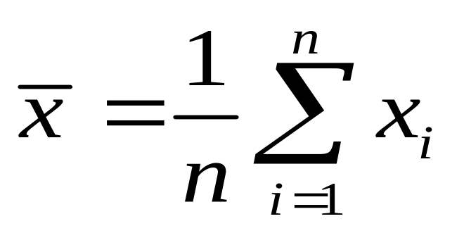
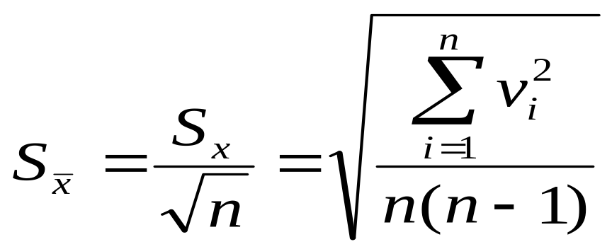
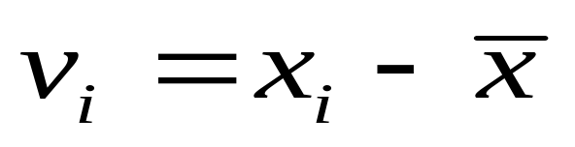
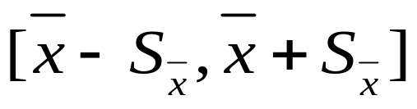
算术平均值
平均值的标准误差：
其中，
区间 内包含真值的概率为0.683。

Slide 15
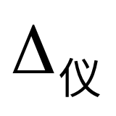
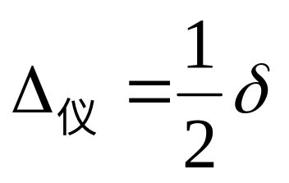
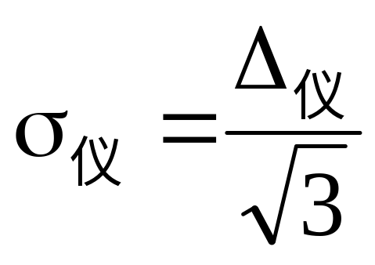
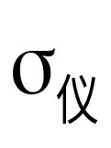
仪器误差（属于系统误差）：
仪器的最大误差 ：（厂方给出）
没有规定的, 取最小刻度的一半
仪器的标准误差 :

Slide 16
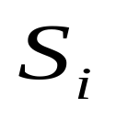
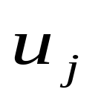
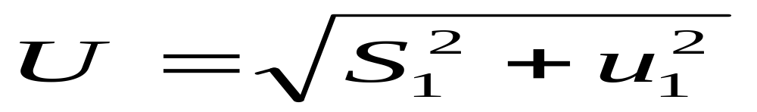
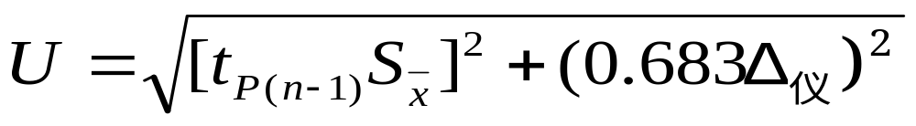
3、不确定度
不确定度按照测量数据的性质分类：
1）用数理统计方法处理， 称为A类不确定度；
2）用非数理统计方法处理, 称为B类不确定度。
这两类分量在相同置信概率下用方和根方法合成总不确定度：
置信因子
可查P15表

Slide 17

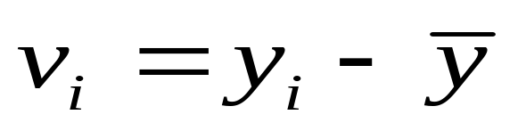
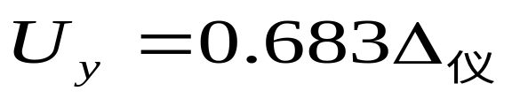
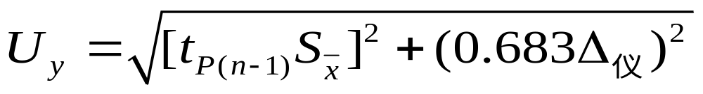
直接测量不确定度估算（假设物理量为y）
单次测量
多次测量（ ）
最后结果：

Slide 18
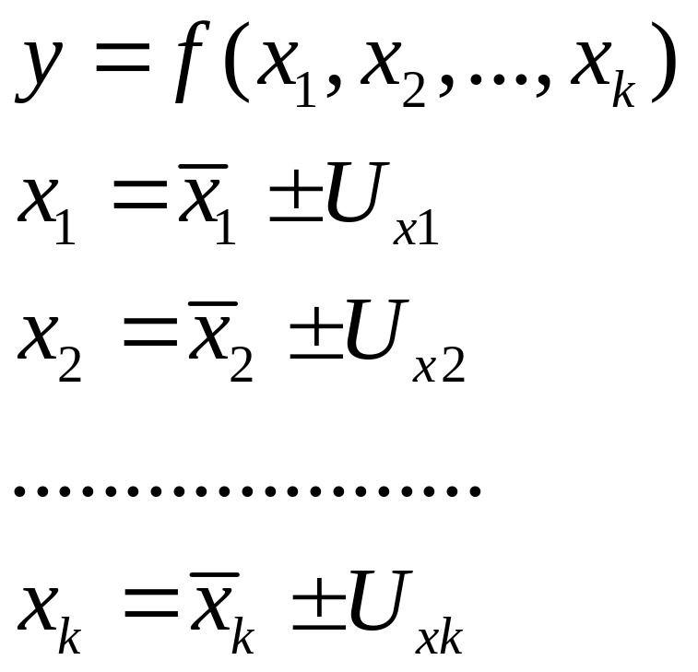
间接测量不确定度的估算
间接测量是利用已知函数关系式的转换测量。
间接测量量：y
直接测量量：x₁, x₂, …, x_{k}
函数关系形式为：

Slide 19
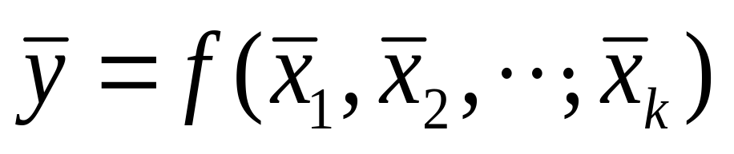
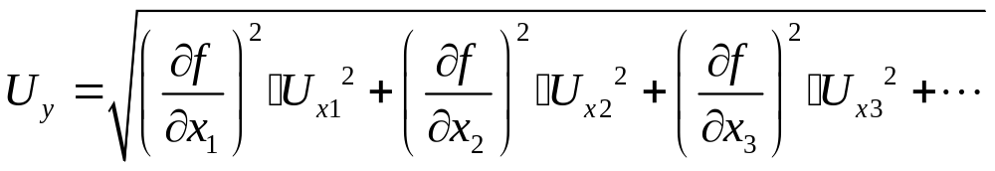
间接测量的平均值

Slide 20
4、有效数字
写法
有效数字=准确数字+欠准数位
特点
①有效数字位数与单位和小数点位置无关；
如： 59.6mm = 5.96cm = 0.0596m
②当“0”不是表示小数点位置时（0在数字中间或数字后面），为有效数字，因此数据最后的“0”不能随便加上，也不能随便减去。
③有效数字反映仪器的精度，读数时必须读到估读的一位，
即最后一位是估读的，是有误差的。
④有效数字的科学书写方式
如：31千克= 31000克?
应写成, 31千克= 3.1×10⁴克

Slide 21
有效数字的运算
规则：只保留一位(最多二位)欠准确数字
去掉第二位可疑数字时要用“四舍六入五凑偶”法，
如：0.5025——0.502；0.5015——0.502
运算规则：
只要与可疑数字相运算，结果都为可疑数字，只有可靠数字与可靠数字运算，结果才为可靠数字。

Slide 22
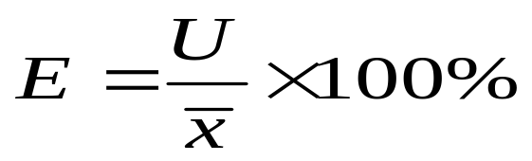
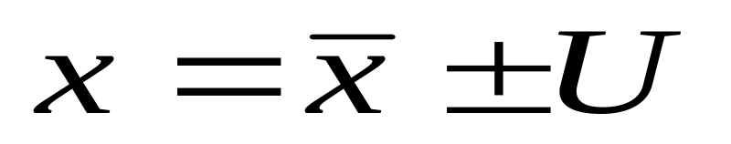
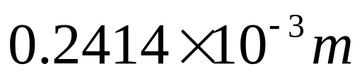
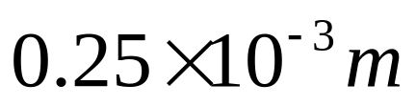

结果中有效数字的表示
1）总不确定度U的有效位数，取1 ～2位
首位>＝3时，一般取一位; 首位为1、2时，一般取两位
注意：
误差中只进不舍
E<1.0%取1位； E>=1.0%取2位
2）被测量值有效位数的确定
被测量值 的末位要与不确定度U的末位对齐
(求出 后先多保留几位，求出U，由U决定 的末位)。

Slide 23
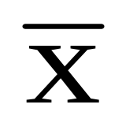
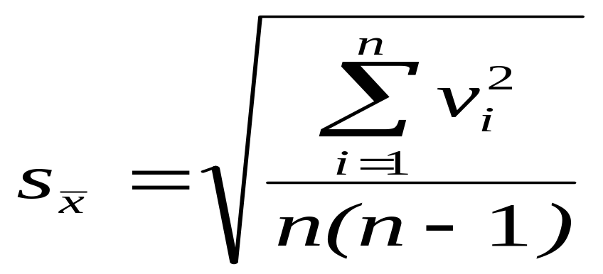
直接测量量
  最佳值
平均值的标准误差
不确定度
结果表示
E<1.0%取1位
E>=1.0%取2位
相对误差

Slide 24
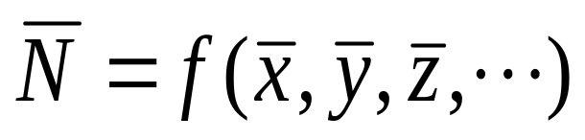
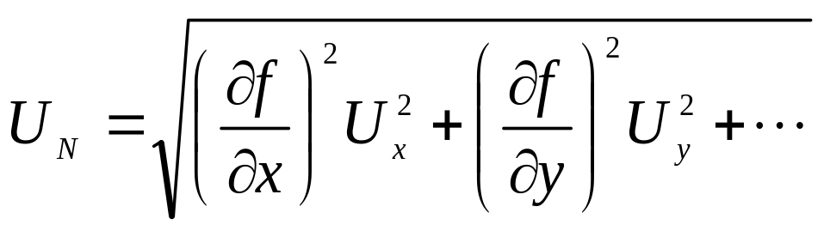
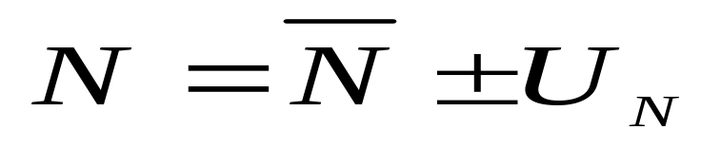
间接测量量
最佳值
不确定度传递
  结果表示
  相对误差
E<1.0%取1位
E>=1.0%取2位

Slide 25
5 数据处理的基本方法
1）、列表法
2）、图示和图解法
3）、逐差法
Notes:
实验中被记录下来的一些原始数据还需要经过适当的处理和计算才能反映出事物的内在规律或得出测量值，这种处理的计算过程称为数据处理。根据不同的需要，可采用不同的数据处理方法。

Slide 26
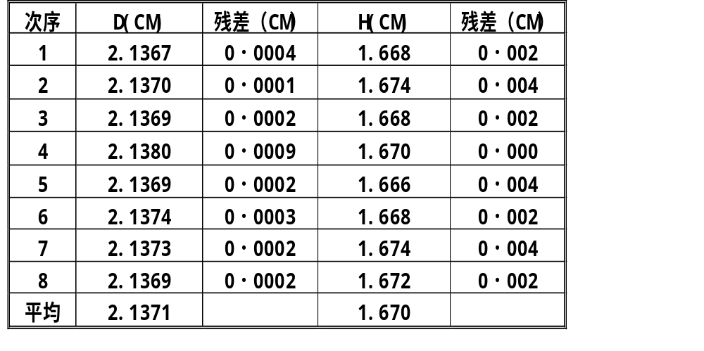
1）.列表法
物理量的名称(符号)和单位
P22
不要乱涂乱改！
不要用铅笔记录数据！
有效数字正确

Slide 27
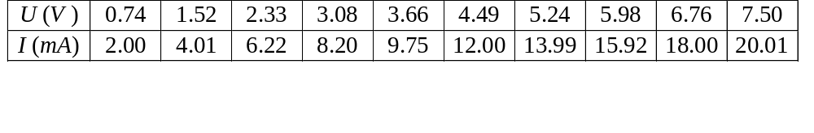
2）.图示和图解法
作图步骤：实验数据列表如下.
表1：伏安法测电阻实验数据
1.选择合适的坐标分度值，确定坐标纸的大小
根据表１数据U 轴可选1mm对应于0.10V，I 轴可选1mm对应于0.20mA，并可定坐标纸的大小（略大于坐标范围、数据范围） 约为130mm×130mm。

Slide 28
因变量
I (mA)
2. 标明坐标轴：
20.00
18.00
16.00
3.标实验点：
14.00
12.00
10.00
8.00
6.00
自变量
4.00
4. 连成图线：
2.00
0
U (V)
1.00
2.00
3.00
4.00
5.00
6.00
7.00
8.00
9.00
10.00

Slide 29

图名
I (mA)
电阻伏安特性曲线图
5.标出图线特征：
20.00
B(7.00,18.58)
18.00
16.00
14.00
12.00
由图上A、B两点可得被测电阻R为：
6.标出图名：
10.00
8.00
6.00
4.00
A(1.00,2.76)
作者：xx
2.00
0
U (V)
1.00
2.00
3.00
4.00
5.00
6.00
7.00
8.00
9.00
10.00
作图者姓名
至此一张图才算完成

Slide 30
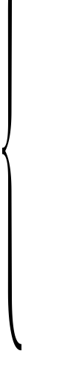


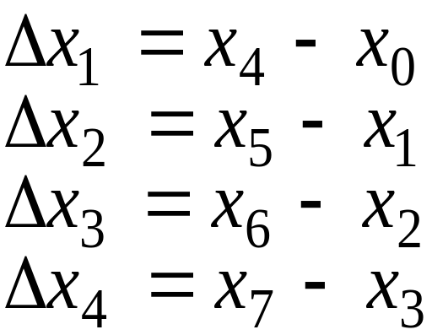
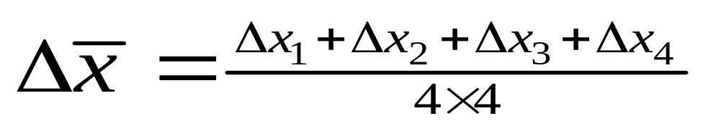
3）.逐差法
为保持多次测量的优越性，把数据分为两组。
这种处理数据的方法称为逐差法。逐差法的优点可以最大限度地保证不损失有效数字、减少相对误差。

Slide 31
间接测量量
最佳值
不确定度传递
  结果表示
  相对误差
E<1.0%取1位
E>=1.0%取2位

Slide 32
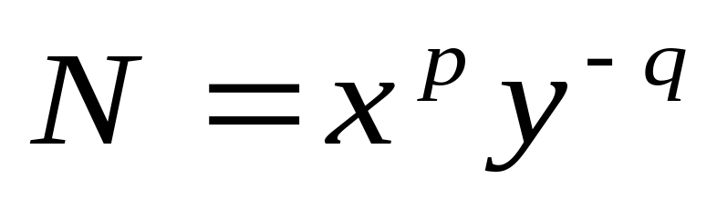
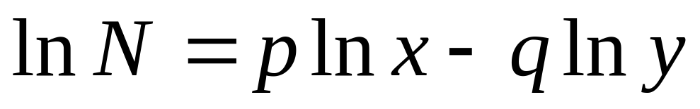
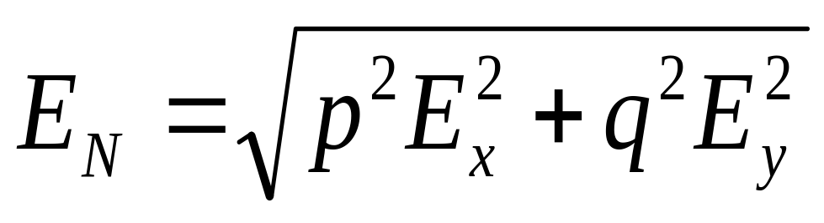
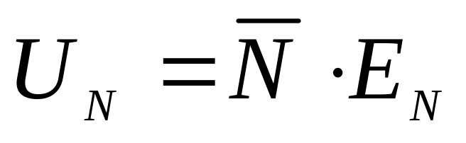
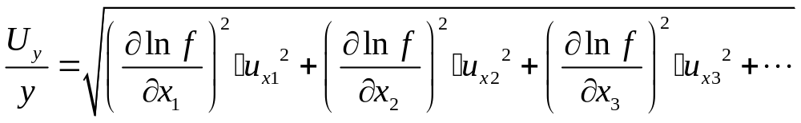
例1
两边取对数
各项平方和开根号(方和根法则）

Slide 33
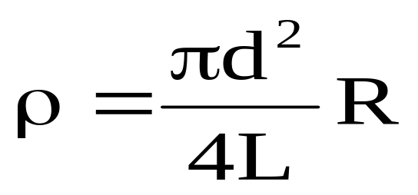
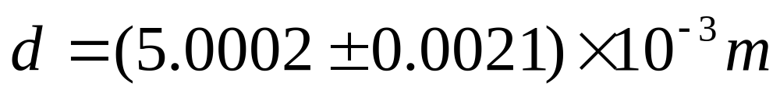
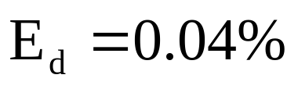
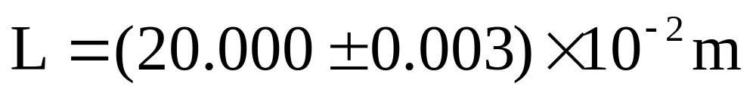
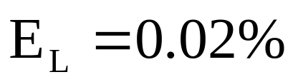






例2.导体电阻率的测量

Slide 34








Slide 35






例3
, 已知
, 求 N 。

Slide 36








例4.测量一天的温度差
（和差关系）——直接传递

Slide 37


Slide 38


Slide 39

正确的图

Slide 40
作 业
1、完成预习报告中误差与有效数字练习题
2、完成基本测量的预习报告
下周再见！

